Slide 1
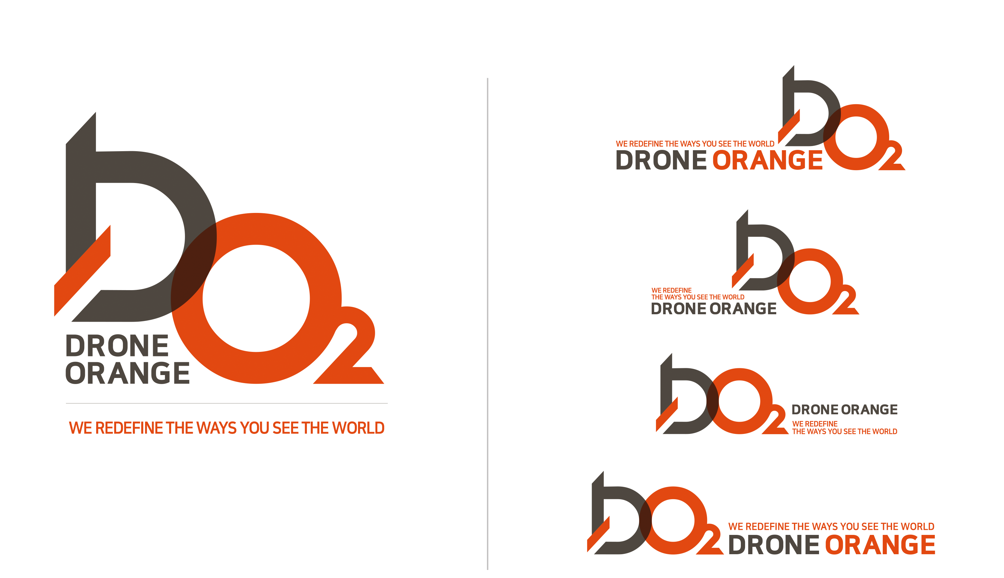

주식회사 드론오렌지

Slide 2
DO2(드론오렌지)는?
공간정보 데이터 취득/구축 및 데이터 가공 업무 레퍼런스
DO2(드론오렌지) 소개

Slide 3


www.droneorange.com
드론오렌지는?
“드론에서 출발해서 Data-driven 회사가 되기까지”
CEO
정념
설립일
2015년 12월 7일
우리는 드론으로 아름다운 제주의 자연을 촬영하는 것으로 시작했습니다.
드론이 있어 많은 문제들을 해결할 수 있음을 확인하였고, 이에 다양한 산업용 드론기술을 필요로 하는
비즈니스 섹터들을 만나게 되면서 콘텐츠를 다변화 시키고 VR/AR 콘텐츠, 융복합 체험공간 개발과 같은
자체 기술 영역을 넓혀갈 수 있었습니다.
소재지
본사) 제주특별자치도 제주시 한라대학로 38 하이테크센터 1121호
서울사무실) 서울특별시 강남구 역삼로 165 해성빌딩 7층
연구소) 제주특별자치도 제주시 첨단로 213-3 스마트빌딩 321호
전략실) 제주특별자치도 제주시 첨단로 330 세미양빌딩 A동 2층
해외법인) 베트남 호치민 소재 법인 설립 추진중(2022년 1월 오픈)
드론은 우리의 눈으로 직접 보기 힘든 유의미한 데이터들을 수집해줍니다.
이러한 데이터 뿐 아니라, 더 나아가 자체 데이터 분석과 가공 기술을 활용한 고퀄리티 콘텐츠를 개발하면서
드론오렌지는 가상현실 콘텐츠까지 빠르게 선보일 수 있었습니다.
사업 분야
소프트웨어 및 콘텐츠 개발, 데이터 분석 외
드론주식회사 드론오렌지는 다년간의 제작 능력과 기술력을 바탕으로 공간정보 디지털 트윈 데이터 구축 및
위치기반 XR 기술과 연동되는 독창적인 기술력을 쌓아왔으며, 눈으로 볼 수 없었던 정보와 세상을
사람들에게 보여주고, 나아가 삶과 일에 이익을 더하여 줄 수 있는 기술 연구 개발을 통하여 자체 플랫폼
서비스를 구축 중에 있습니다.
세상은 드론의 장점과 증강가상 현실 기술이 접목된 드론오렌지의 서비스들을 경험하며 열린 마음으로
이미 성큼 다가온 메타버스 시대를 살아가게 될 것입니다.
저희 드론오렌지는 세상을 바라보는 새로운 방식을 제시하며 다변화 되고 있는 사업에 발 맞춘 혁신 기술
개발 및 사업화에 전력을 다 할 것입니다.

Slide 4

www.droneorange.com
드론오렌지는?
MISSION
“DIXBA 기술을 통해 세상을 바라보는 방식을 재정의 합니다”
Drone / Information / XR (Extended Reality) / Big Data / AI
VISION
“눈으로 볼 수 없었던 정보와 세상을 사람들에게 보여주고, 그들의 삶과 일에 이익을 더합니다”

Slide 5
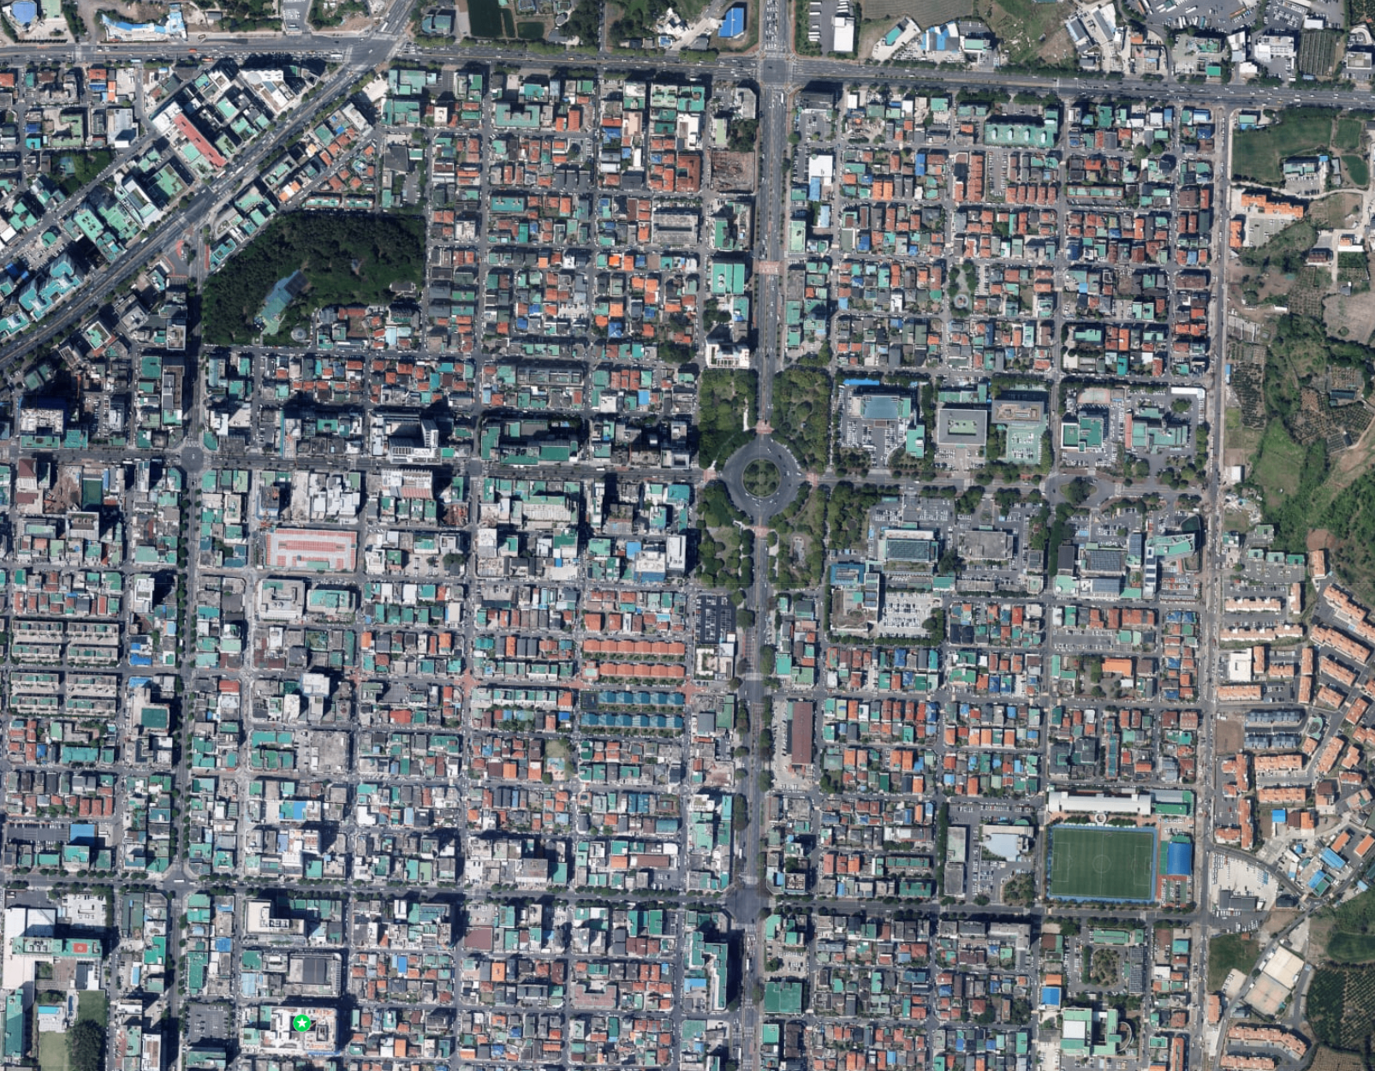
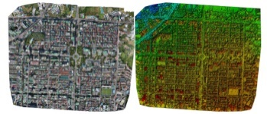
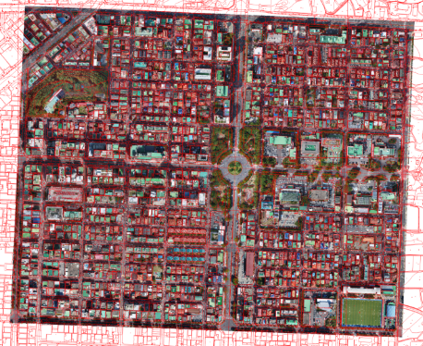
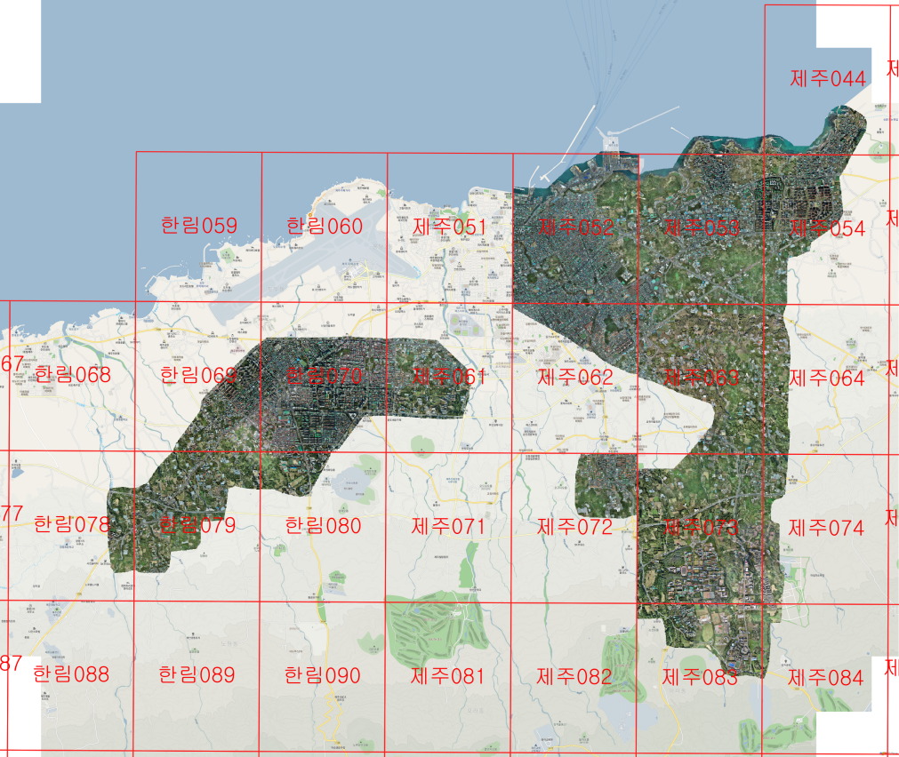
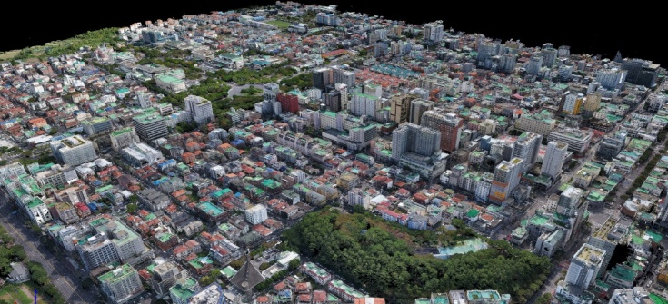
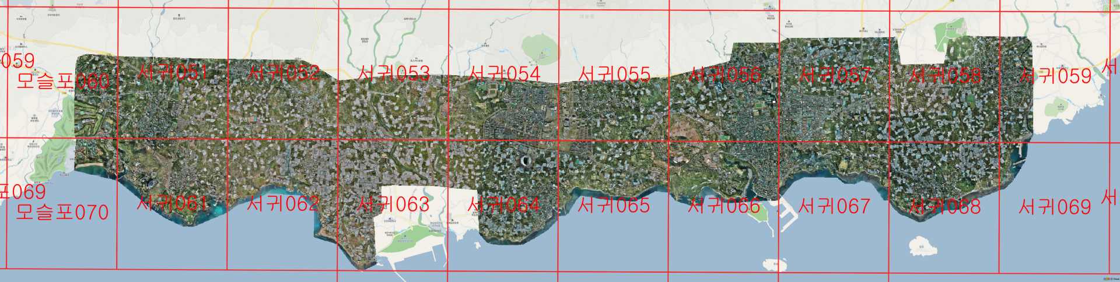
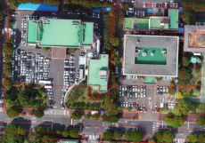
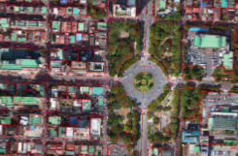
www.droneorange.com
공간정보 데이터 취득/구축 및 데이터 가공 업무 레퍼런스
“DO2의 양질의 데이터는 목적에 맞게 가공되어 다양한 분야에 적용, 활용될 수 있습니다"
Case 1) 항공 공간정보 데이터 활용
도심 밀집지역 정밀 공간정보 데이터 구축 실증
Case 2) 항공 공간정보 데이터 활용
제주시/서귀포시 도심, 산간, 고저지대별 공간정보 디지털 트윈 데이터 구축
제주시/서귀포시 시내권)200km² 영역 공간정보 구축 (2020)
제주시 연동일대 1.0㎢
23GCP 측량
오차범위 3.4CM

Slide 6
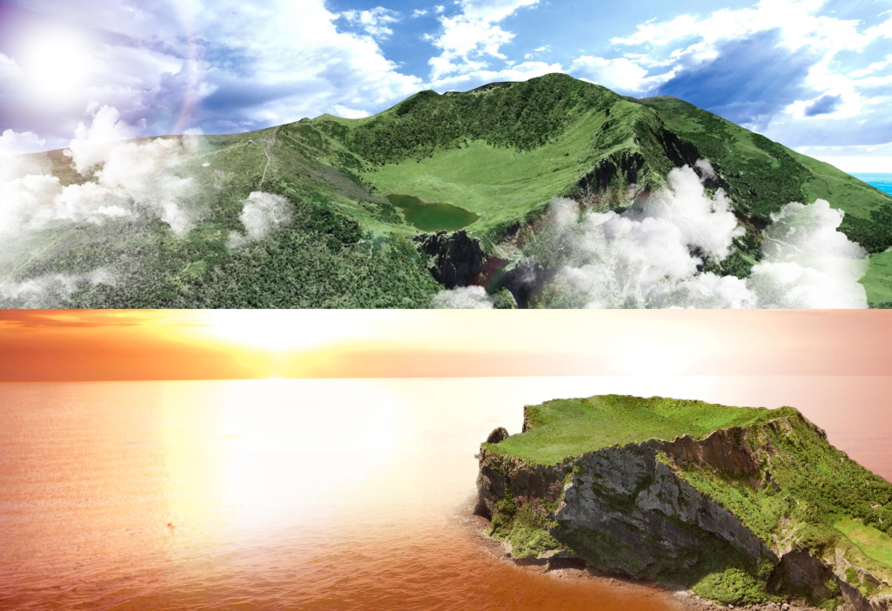
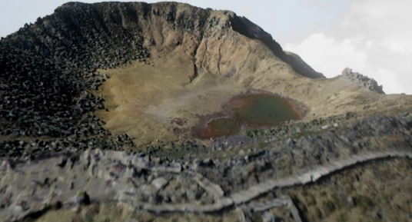
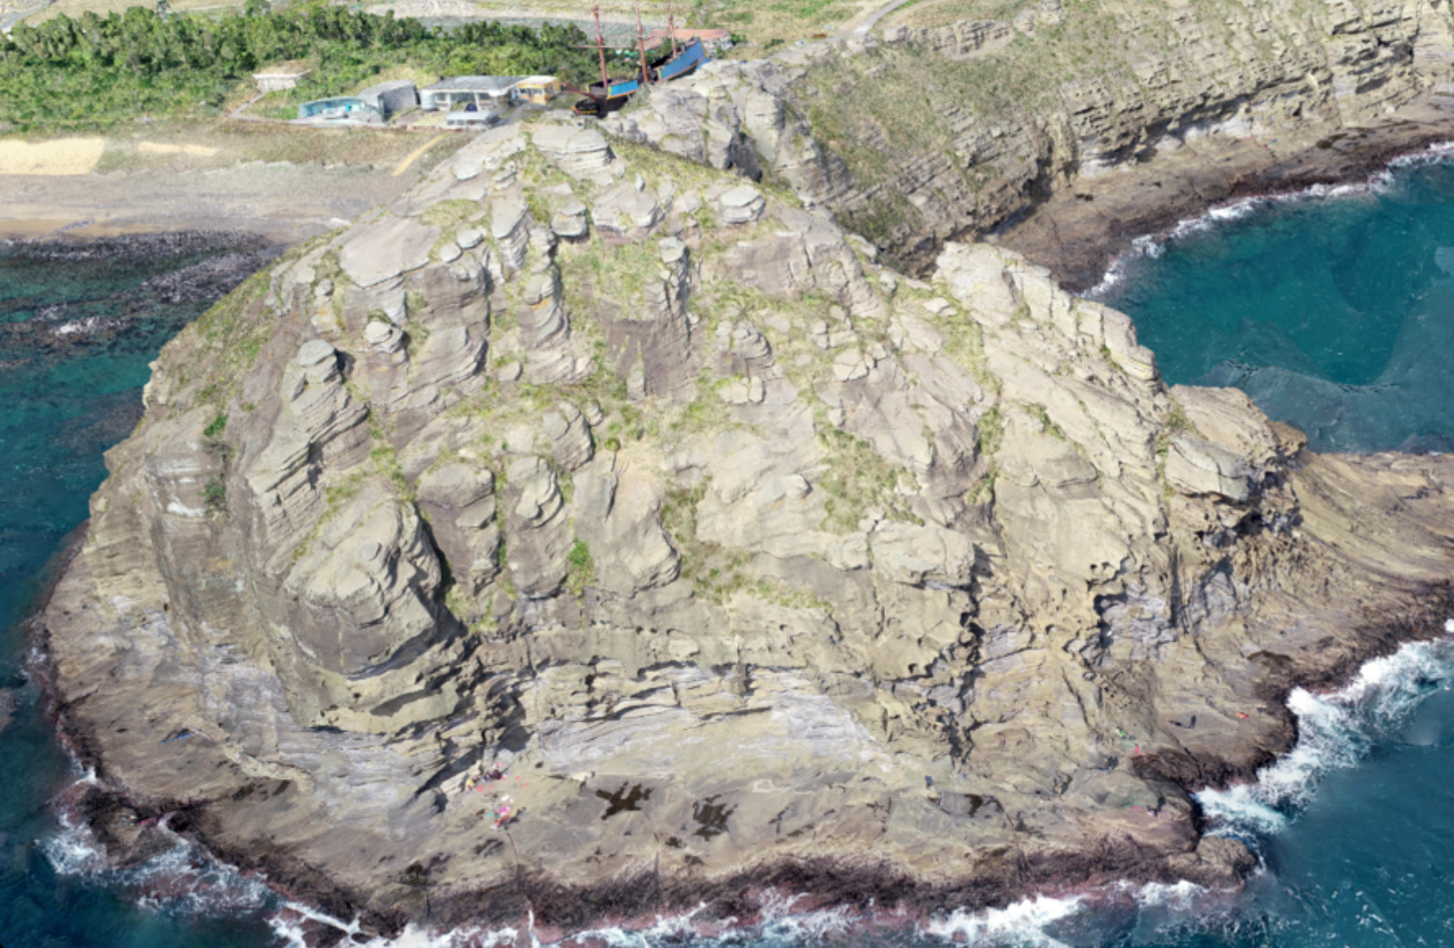
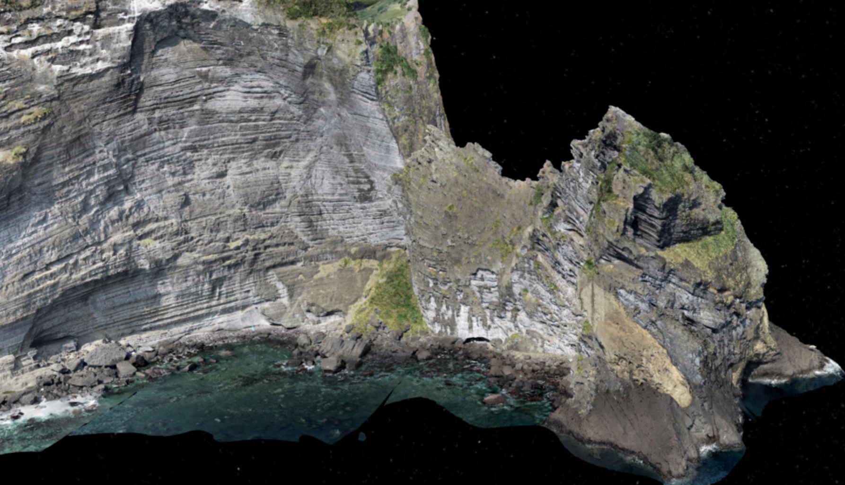
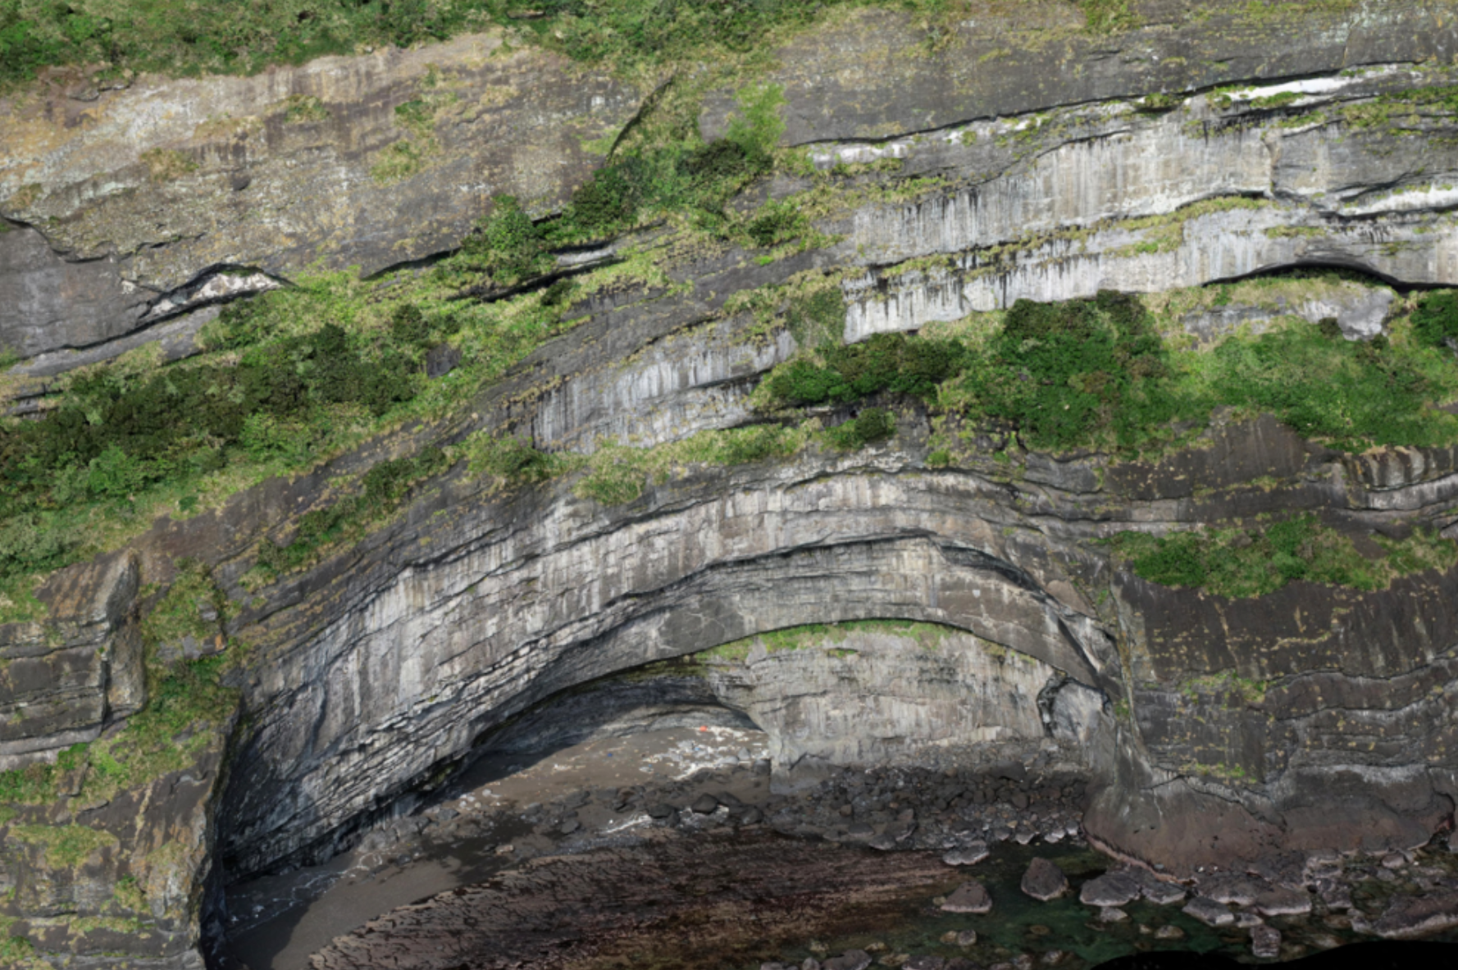
www.droneorange.com
공간정보 데이터 취득/구축 및 데이터 가공 업무 레퍼런스
“DO2의 양질의 데이터는 목적에 맞게 가공되어 다양한 분야에 적용, 활용될 수 있습니다"
Case 3) 항공 공간정보 데이터 활용
자연지형, 랜드마크 정밀 공간정보 데이터 구축 및 MESH DATA 가공
“정교한 디지털 복원을 통해 실제와 똑같은 디지털 트윈화 구현”

Slide 7
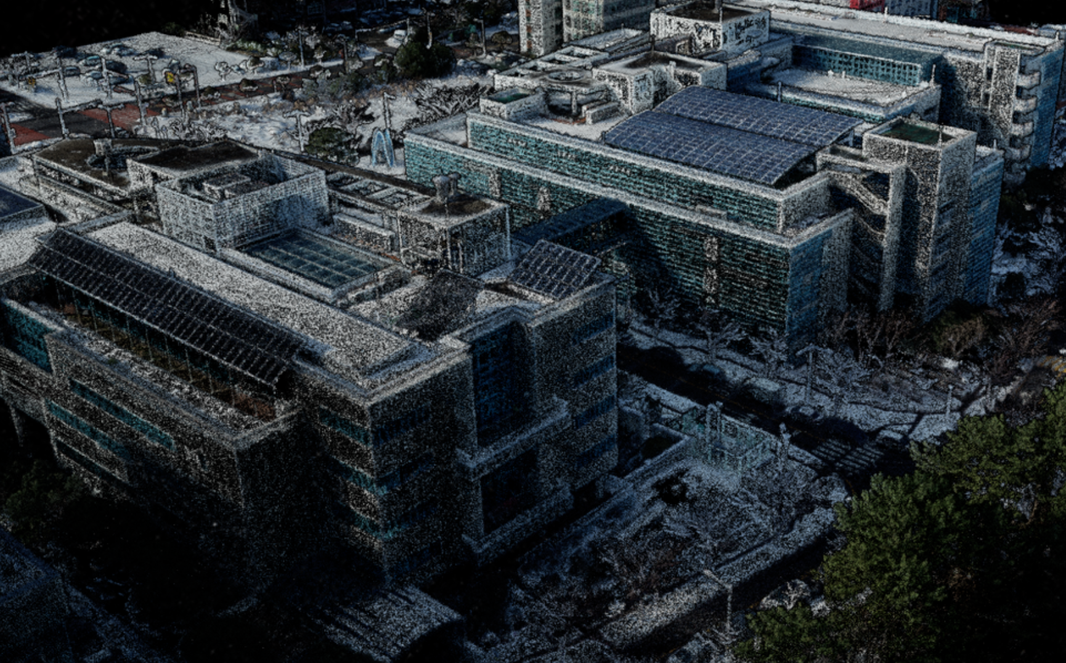
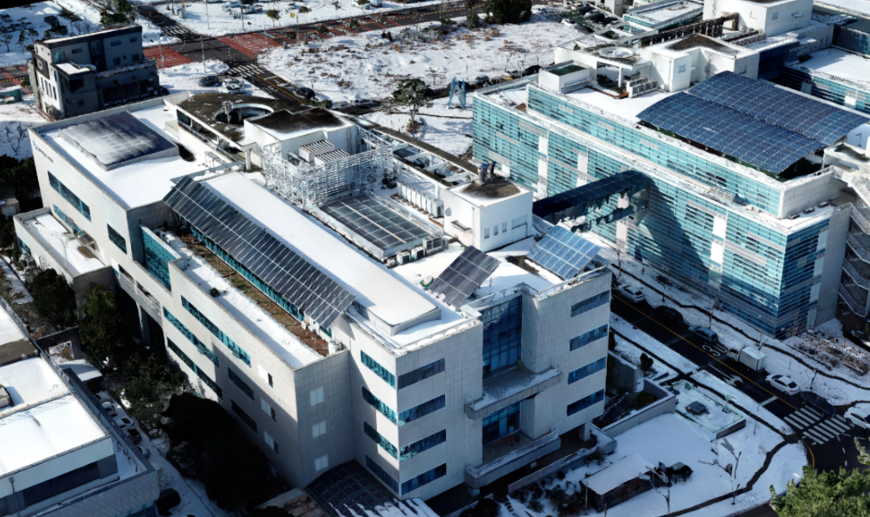
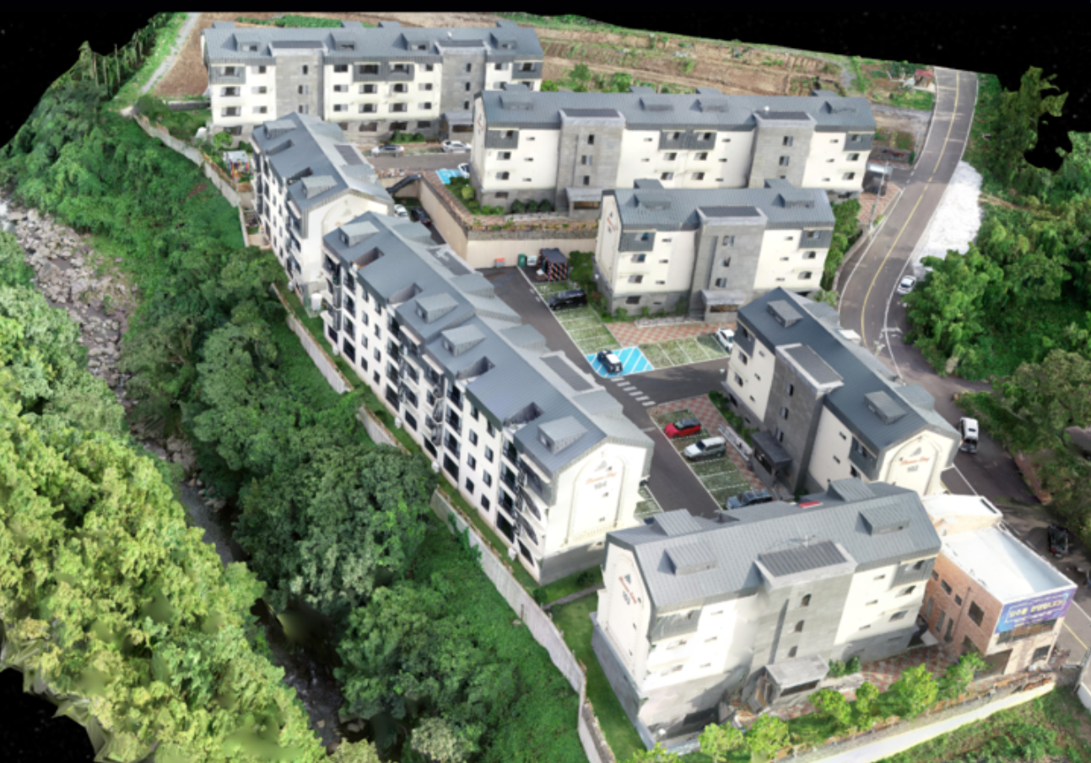
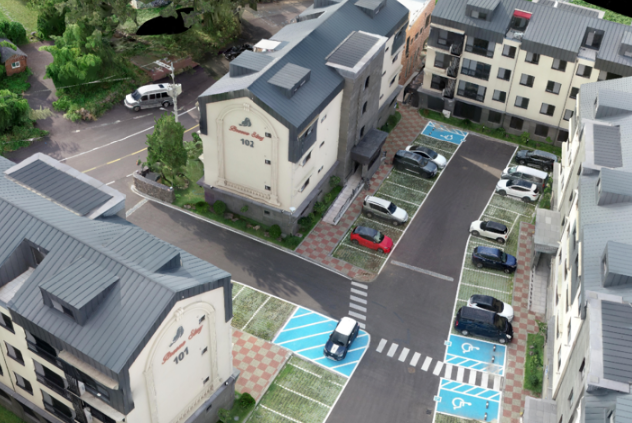
www.droneorange.com
공간정보 데이터 취득/구축 및 데이터 가공 업무 레퍼런스
“DO2의 양질의 데이터는 목적에 맞게 가공되어 다양한 분야에 적용, 활용될 수 있습니다"
Case 4) 항공 공간정보 데이터 활용
주거지역 공간정보 데이터 구축 및 MESH DATA 가공
“정교한 디지털 복원을 통해 실제와 똑같은 디지털 트윈화 구현”

Slide 8
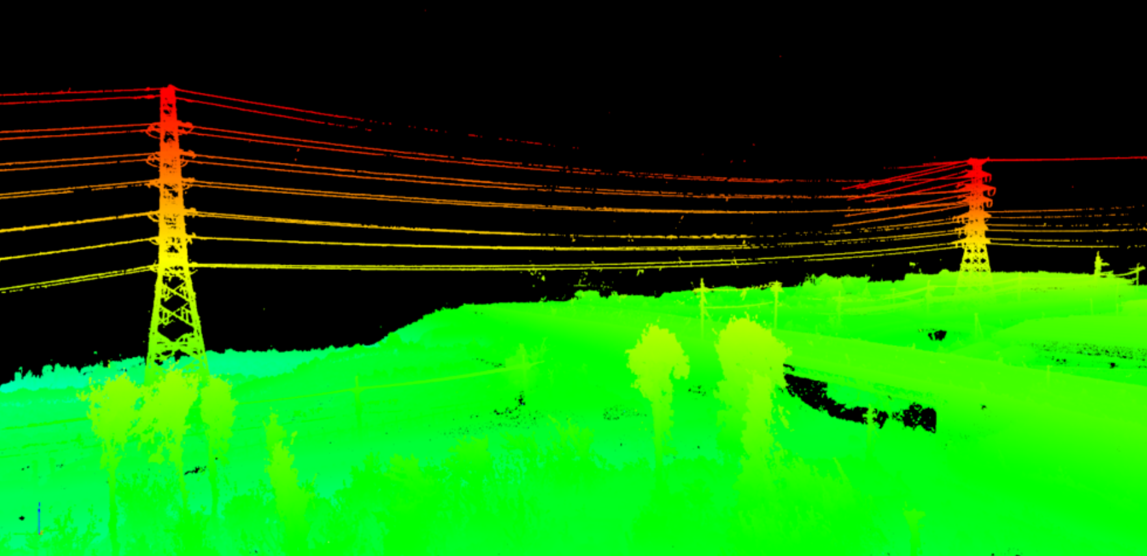
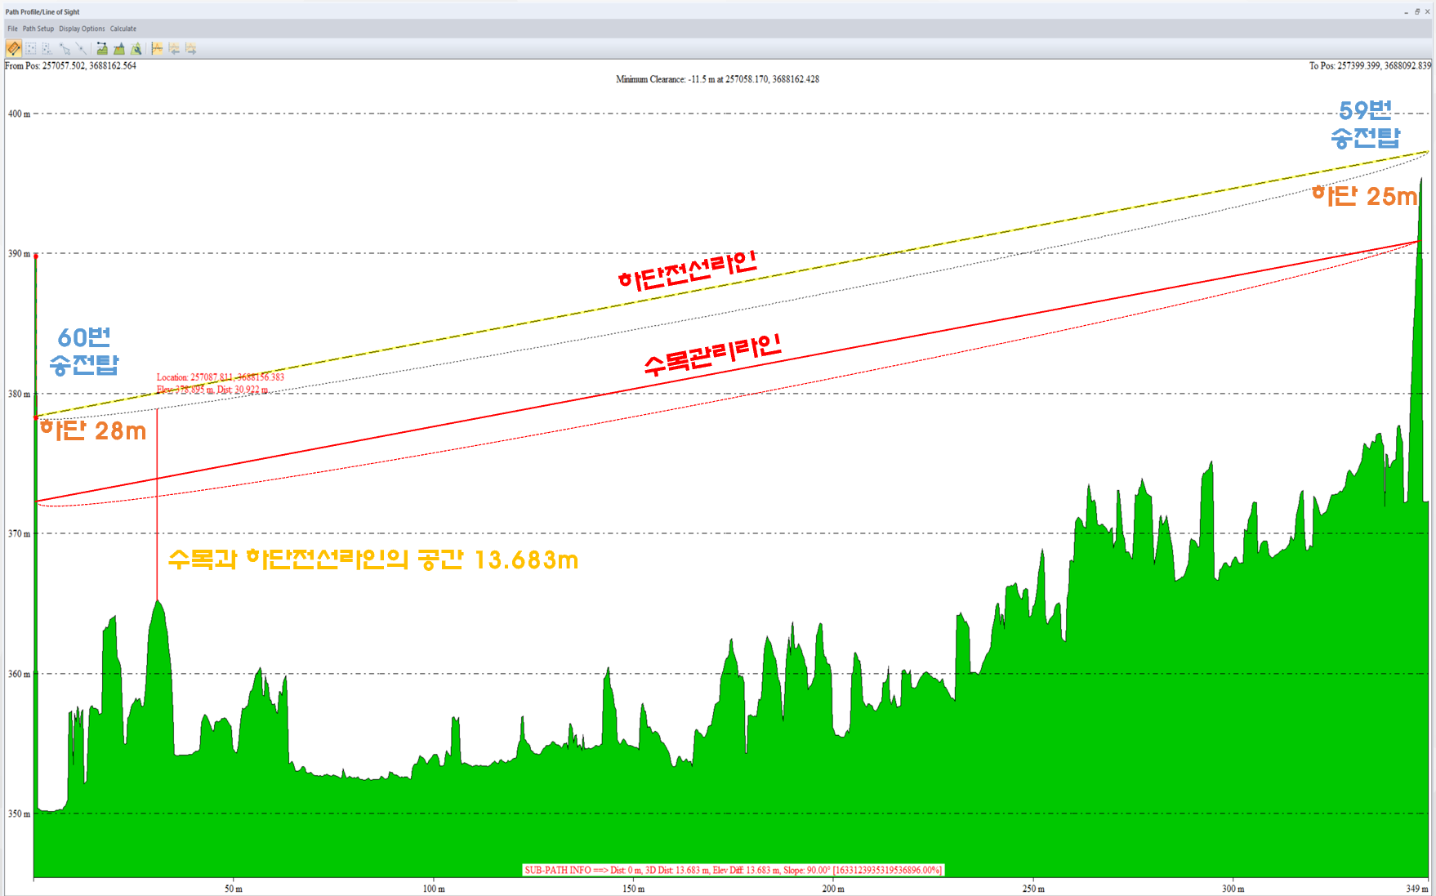
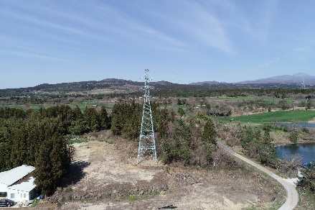
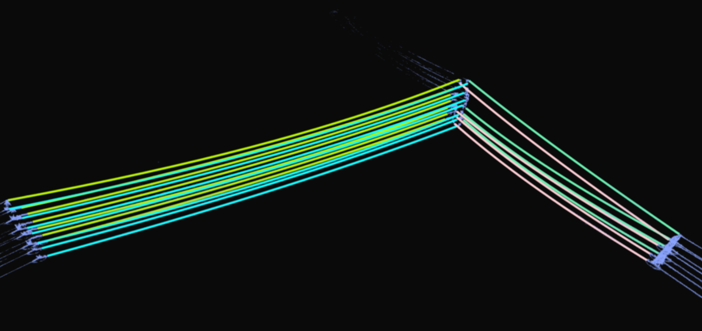
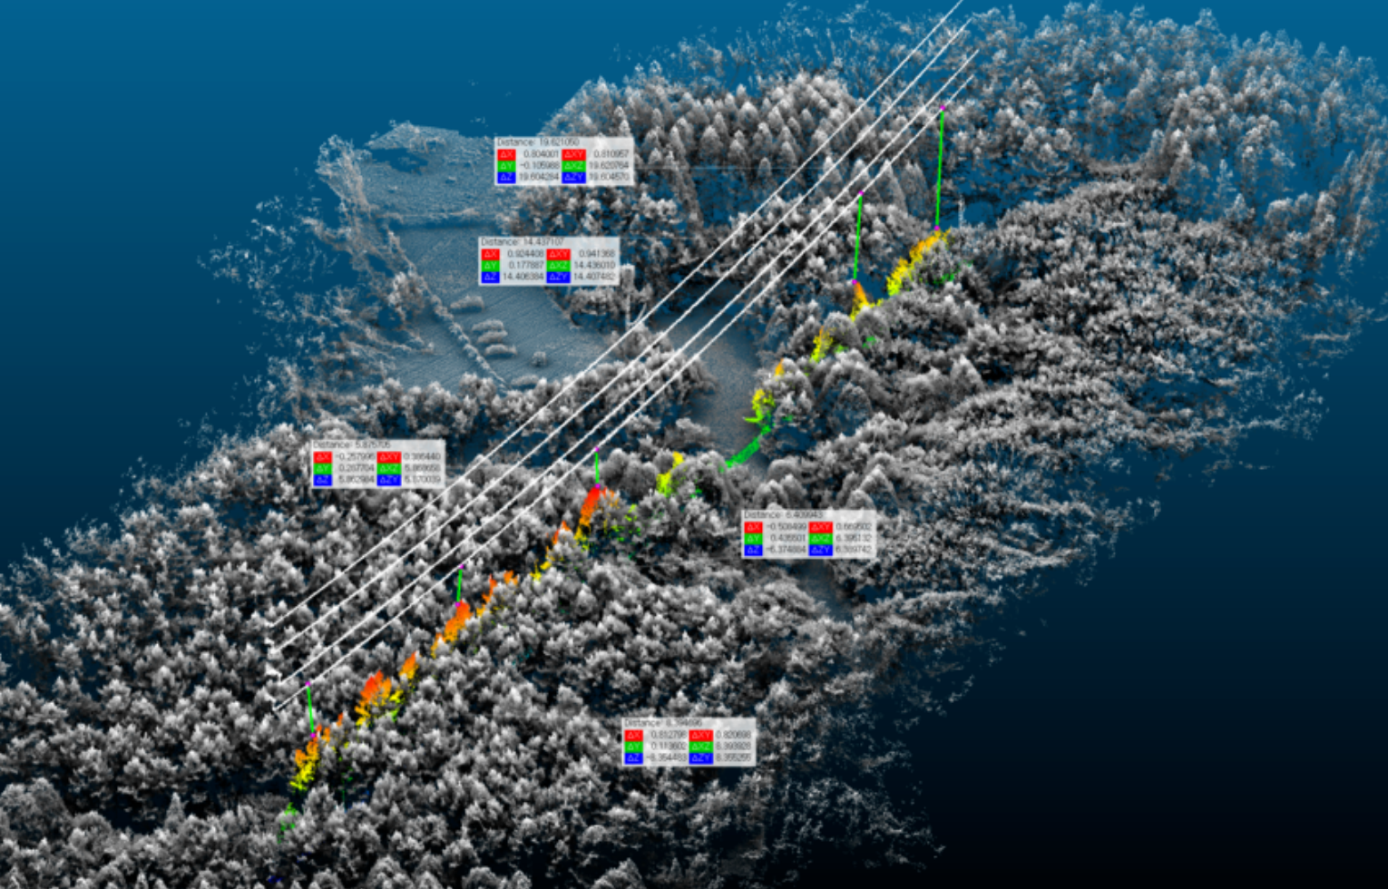
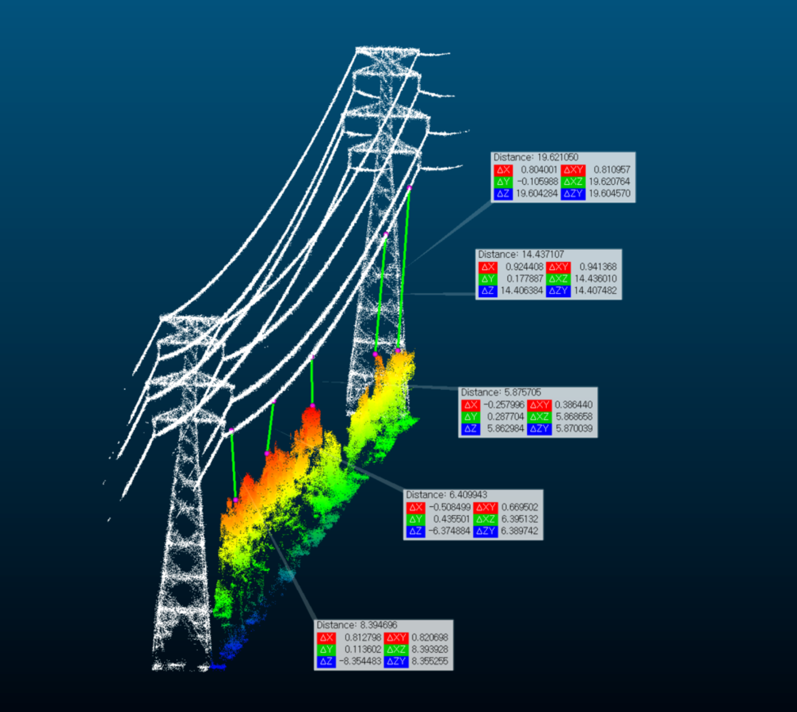
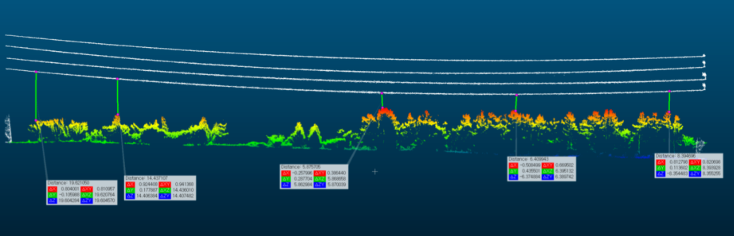
www.droneorange.com
공간정보 데이터 취득/구축 및 데이터 가공 업무 레퍼런스
“DO2의 양질의 데이터는 목적에 맞게 가공되어 다양한 분야에 적용, 활용될 수 있습니다"
Case 5) 항공 공간정보 데이터 활용
송전탑 항공 공간정보 데이터 구축 및 파워라인 복원 구축 데이터화
제주 중산간 지역 송전탑 구간 항공 측위 데이터 및 파워라인 하부 수목 관리 유효 거리 산출

Slide 9
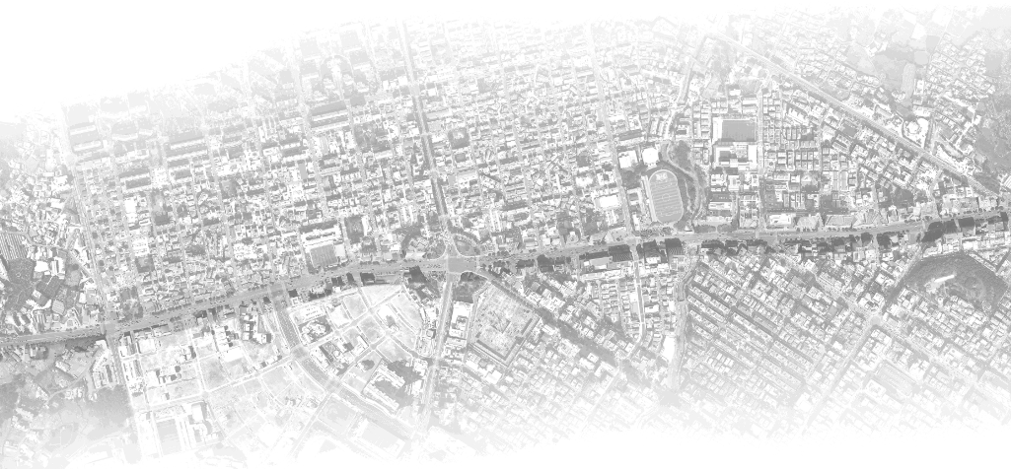
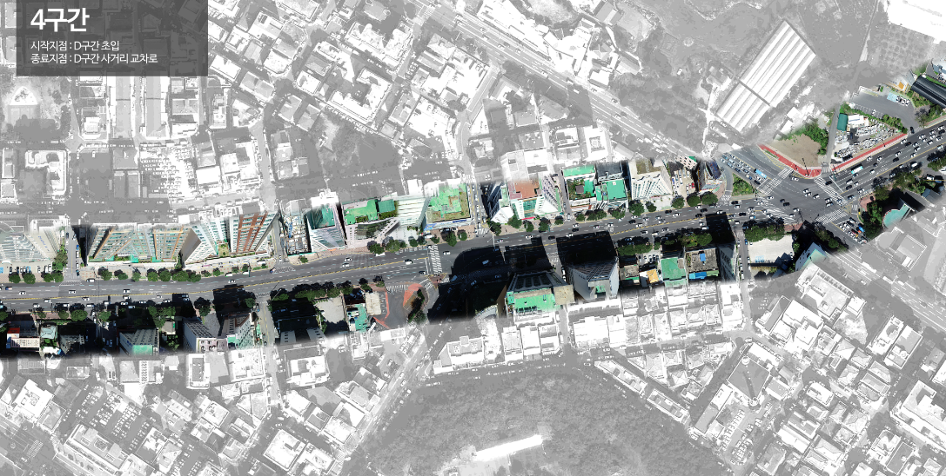
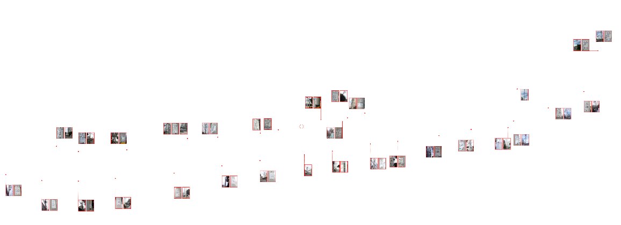
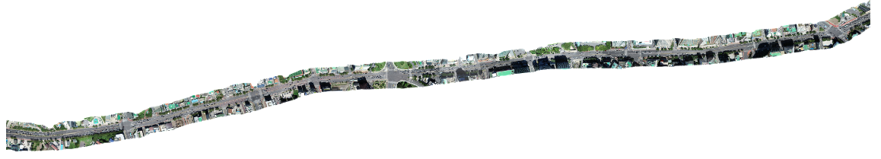
www.droneorange.com
공간정보 데이터 취득/구축 및 데이터 가공 업무 레퍼런스
“DO2의 양질의 데이터는 목적에 맞게 가공되어 다양한 분야에 적용, 활용될 수 있습니다"
Case 6) 항공 공간정보 데이터 활용
버스 중앙차로 사전 조사 데이터set 구축
제주시 버스 중앙로 공사를 위한 도로주변 현황조사
제주시 노형동 일대 약 7km 도로주변 설치물 위치파악
시설물별 도면데이터의 불일치로 인해 드론 공간정보 데이터를 이용해 전신주/신호등/맨홀/가로등의 실제 설치 위치 파악 및 설계 반영
파악된 시설물의 위치정보를 바탕으로 현장에서 더욱더 빠른 시설물 파악
인력 투입 시 3주의 현장조사 작업시간을 1주일로 단축 및 더욱더 정확한 데이터 확보

Slide 10
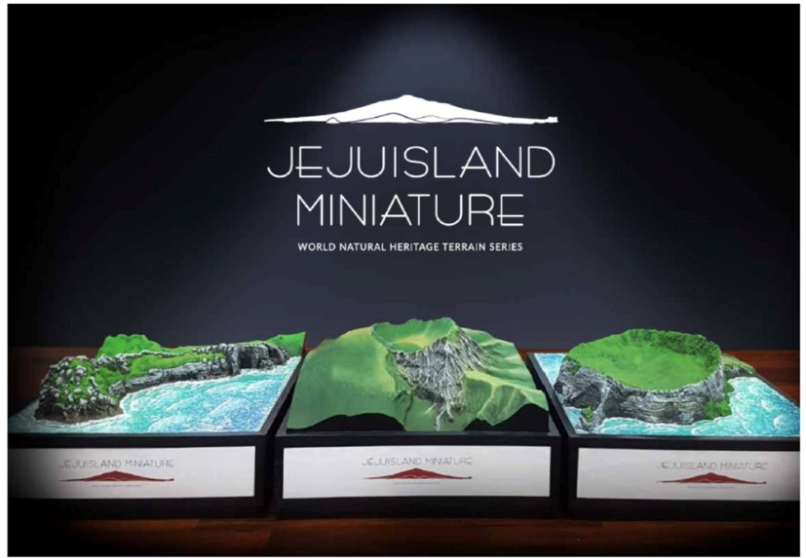
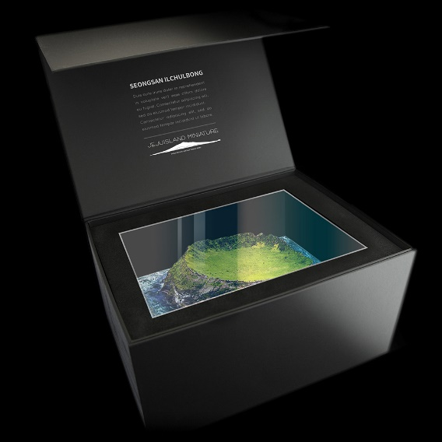
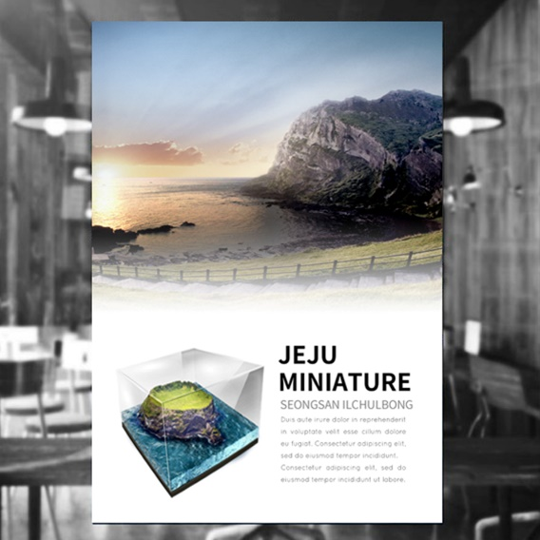
www.droneorange.com
공간정보 데이터 취득/구축 및 데이터 가공 업무 레퍼런스
“DO2의 양질의 데이터는 목적에 맞게 가공되어 다양한 분야에 적용, 활용될 수 있습니다"
Case 7) 항공 공간정보 데이터 활용
정밀 항공 공간정보 데이터 활용하여 제주도의 아름다운 자연 경관을 미니어쳐 제품 제작
융복합 기술력을 활용하여 관광/교육/수집 등 AR 및 제주 관광 콘텐츠의 활용 가치 확장

Slide 11




www.droneorange.com
사업 분야 소개
“부동산, 대지, 임야, 건설, 토지, 농업 등 다양한 항공 정밀 스캔과
IT 산업 전반에 활용 가능한 빅데이터 분석 서비스를 제공 합니다”
항공 맵핑기술 기반
3D VR 콘텐츠 제작
드론 활용한 부동산 측량,
분석기술 및 비즈니스화
제주도 포함 관광 디지털 콘텐츠
시뮬레이터 개발 및 콘텐츠 제작
DO2의 강점을 직접 경험하세요!
수요기업의 요청에 따라 공간정보데이터(디지털트윈 데이터)를 가공할 수 있는 기술, 인력 등 제공 체계
다양한 목적에 따라 데이터를 재가공 및 편집하여 납품할 수 있는 노하우
다양한 수요자들을 대상으로 목적형 데이터를 가공하는 서비스를 제공함으로써 디지털 트윈 공간정보 데이터 취득 및 거래 활성화
신도심 지역을 비롯한 제주시, 서귀포시 200km2 영역의 디지털 트윈 공간정보 데이터 구축 가공 실증 및 제주도 전 지역 대상 디지털 트윈화 추진 중
공간정보 데이터의 취득/가공 및 데이터를 활용한 토지/부동산 연계 및 VR/AR 산업 분야, 골프, 태양광 등 다양한 산업 분야에서 활용될 수 있는 서비스 개발

Slide 12

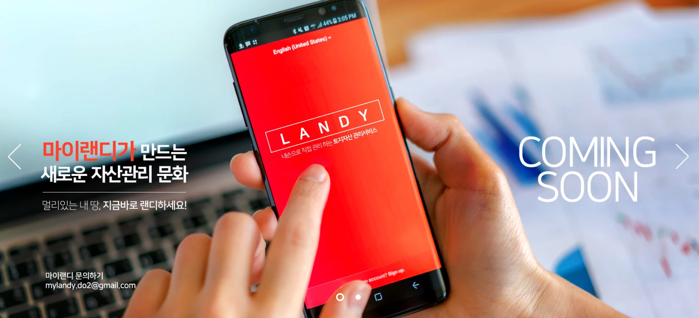

www.droneorange.com
신규 추진 사업 소개
“ 는 정밀 항공 공간정보 데이터 활용 위치기반 서비스 기술연구개발을 통한
새로운 서비스 구축을 진행하고 있습니다”
My Landy
Infinity World XR
토지/부동산 자산 현황 리포팅 및 자산관리 O2O 서비스 플랫폼
3차원 공간정보 위치기반 증강현실(AR) 서비스

Slide 13
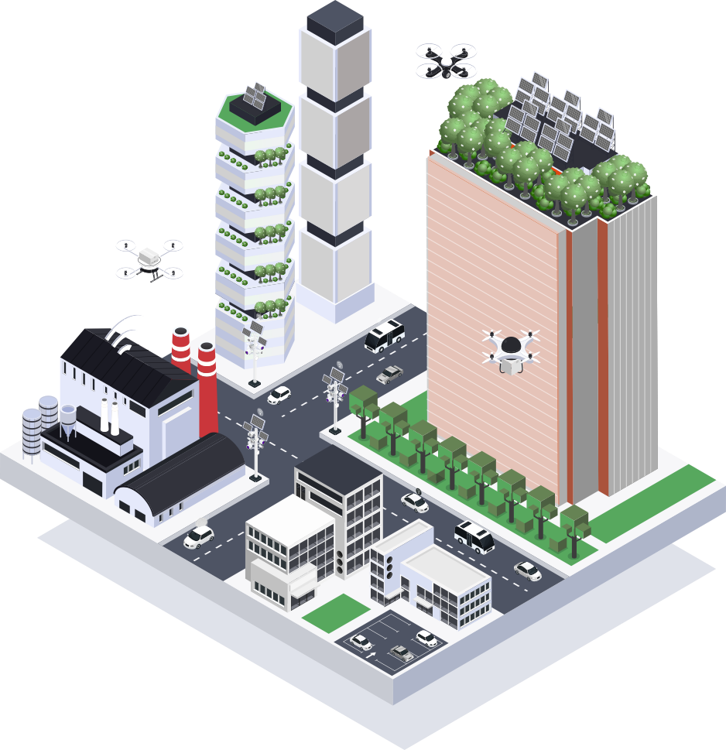





www.droneorange.com
사업 ‘My Landy’ 소개
“ 는 부동산/토지 현황 데이터 서비스의 새로운 시장을 개척합니다”
DO2의 신규사업 '마이랜디(My Landy)’는 토지/부동산 자산의 정확한 현황을 파악하여 분석을 필요로 하는 고객에게 원하는 데이터를
제공하는 서비스로,토지/부동산 정보 제공 사업자와 무인항공 운용 사업자에게 신규 고객확보 및 판로 확보할 수 있도록 연결해주는 O2O 서비스 플랫폼입니다.
부동산/토지 현황 데이터 제공 및 공급 O2O 서비스 플랫폼
정밀 항공
측위 데이터
자산 현황
리포트 서비스
자산감정평가,
행정대행등
연계 서비스

Slide 14
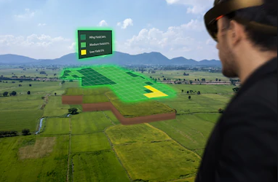
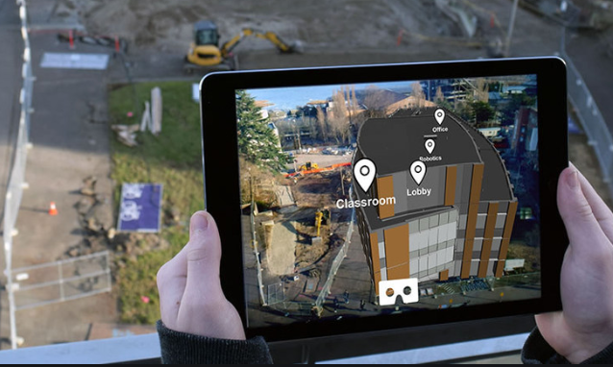
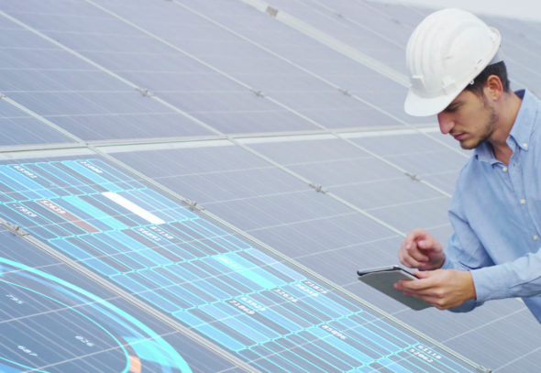
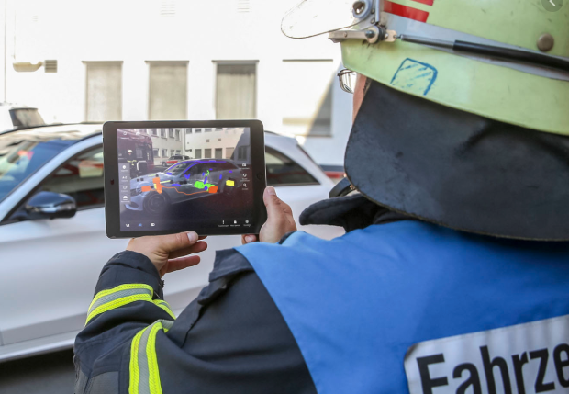
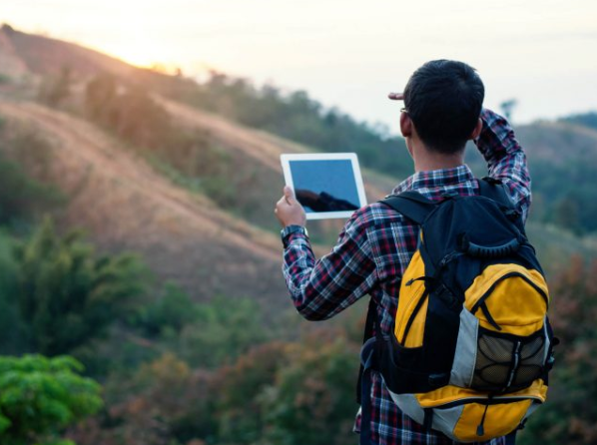
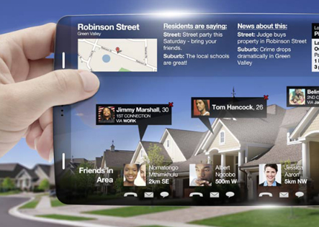
www.droneorange.com
사업 ‘Infinity World XR’ 소개
“드론 공간정보 플랫폼과 증강현실(AR)디바이스 양방향간 정보 입력/관리 프로세스를 개발합니다”
DO2의 신규사업 ‘Infinity World XR’는 Web기반 플랫폼을 통해 특정위치에 정보 데이터 입력 시 사용자 AR디바이스를 통해 증강현실로 정보를 제공하며
AR디바이스를 통해 실제 현장에서 특정위치상 정보 입력 시 플랫폼상에 정보가 표시됩니다.
드론 공간정보를 활용하는 다양한 분야에서 누구나 활용 가능한 위치기반 증강현실(AR) 서비스 모델 구축을 진행 중에 있습니다.
Case 1) 건설 분야
건설현장에서 특정위치별 확인사항 및 점검사항을 증강현실로 구현하여 현장에서
보다 직관적으로 현장점검 및 위치 별 기록이 가능
Case 2) 부동산 분야
부동산 분야에서 매물에 대한 특징 및 주변정보를 증강현실 앱을 통해 고객에서
직관적으로 설명 가능
Case 3) 농업 분야
농장지에 대한 작물에 재배상태를 스팩트럼 카메라를 이용해 분석하고, 발육 상황이
좋지 않은 부분을 특정해 표시한후, 현장에서 증강현실을 통해 위치를 파악하고 대처
Case 4) 산림 분야
소나무 재선충 발병지역에 대한 드론 공간정보 데이터 생성 후 재선충 피해목에 대한
위치 표시 후 현장에서 증강현실을 통해 피해목의 위치를 파악한후 대처 및 상황기록
Case 5) 재난안전 분야
재난안전상황 발생시 현장에 대한 분석 후 재난복구 및 대처에 필요한 위치를
특정한 후 현장에서 증강현실을 통해 정확한 위치에 대한 조치
Case 6) 태양광발전 분야
태양광패널 유지보수를 위해 유지보수가 필요한 위치 별 유지보수 사항입력을 통해
현장에서 증강현실을 통해 정확한 유지보수 필요 위치 및 조치사항 확인

Slide 15
www.droneorange.com
기업 상세
기업명
주식회사 드론오렌지 / 대표 정념
설립일
2015년 12월 7일
소재지
(본사) 제주특별자치도 제주시 한라대학로 38 하이테크센터 1121호
(서울사무실) 서울특별시 강남구 역삼로 165 해성빌딩 7층
(연구소) 제주특별자치도 제주시 첨단로 213-3 스마트빌딩 321호
(전략실) 제주특별자치도 제주시 첨단로 330 세미양빌딩 A동 2층
(해외법인) 베트남 호치민 소재 법인 설립 추진중(2022년 1월 오픈)
임직원
20명 (사업부 2인, 경영지원 2인, 기획 3인, 개발 3인, 시각화팀 3인, 무인항공 5인, 마케팅 2인)
주요 연혁
2015년 드론 촬영 및 기체 개발 사업으로 시작
2016년 드론을 활용한 가상현실 콘텐츠 사업화
2018년 드론 데이터 활용 가상 / 증강현실 콘텐츠 개발 추진
2019년 가상현실 체험관 운영 및 드론 공간정보 데이터 활용 사업화 진행
2020년 중소벤처기업부 본 TIPS 선정 및 한국콘텐츠진흥원 5G기반 다자 실감형 관광 가이드 기술개발 선정
2020년 뉴딜 공공데이터 고정밀 디지털트윈 데이터 구축사업 완료 (제주 100km2 지역)
2021년 드론 데이터 정보 활용 토지 관리 플랫폼 및 위치기반 XR 플랫폼 서비스 개발 추진

Slide 16
www.droneorange.com
기업 상세
인증현황
이노비즈 인증 (2021년), 측량업 등록 (2021년), 한국기업데이터 제주지역 협력업체 등록 (2021년),
벤처인증(2020년), 직접생산확인증명 (동영상, 정보시스템 개발, VR/AR디지털 콘텐츠 제작)
한국데이터산업진흥원 데이터공급기업 (2020년, 정밀 디지털트윈 데이터)
제주혁신성장 바우처 공급기업 (2020년, 증강현실 AR플랫폼 서비스 부분)
기업부설연구소 인증(2020년)
초경량 비행장치 사업자(2016년)
지식재산
국내특허 5건, 국내특허출원 5건, 해외특허출원 3건, 상표등록 5건, 상표출원 16건 / 기술특허 포함 3건 출원 예정 (21년 8월 내)
R&D 진행현황
중소벤처기업부 TIPS 기술개발 사업 (드론 공간정보 데이터를 활용한 정밀 위치기반 증강현실 구현 기술개발)
중소벤처기업부 지역사업단 지역특화 기술개발 사업(디지털트윈 데이터와 인공지능기술을 이용한 공간정보 분석기술)
자금유치
TIPS 중소벤처기업부 민간투자 매칭 기술연구 투자 선정(2020년)
신용보증기금 퍼스트팽귄 투자옵션부 선정(2021년)

Slide 17
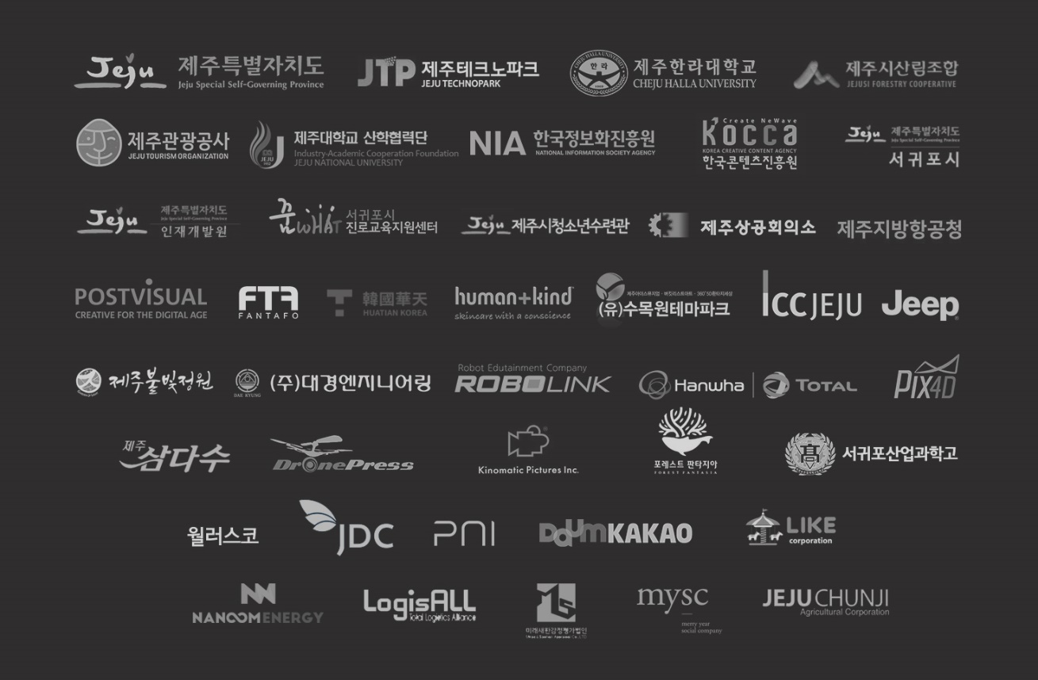
www.droneorange.com
Client & Partners
“ 는 다양한 고객사, 협력사, 기관들과 장기간 동안 긴밀한 관계를 지속해오고 있습니다 ”

